Slide 1
ORGANISASI dan ARSITEKTUR KOMPUTER

Slide 2
Yang Akan Dipelajari
Cache Memory
Overview Cache Memory
Organisasi Cache
Mapping
Replacement Algorithm

Slide 3
Cache
Fast memory
Berada diantara normal main memory dengan CPU
Mungkin juga berada pada chip CPU atau modul.

Slide 4
Cache
Cache memory ditujukan untuk memperoleh kecepatan memori yang mendekati kecepatan memori tercepat yang bisa di peroleh, sekaligus memberikan ukuran memori yang besar dengan harga yang lebih murah
Cache adalah memori kecil yang berkecepatan tinggi
Cache dapat kita lihat sebagai suatu memori buffer bagi memori utama

Slide 5
Cache
Pada umumnya, waktu akses memori cache berkisar antara 50-100 nanodetik (lebih cepat 5-10 kali lebih cepat dari memori utama)
Cache dapat menampung 64 KB

Slide 6
Cache and Main Memory

Slide 7
Cache and Main Memory
Cache berisi data dari yang dikirim dari main memory
Ketika processor mencoba untuk membaca word dari memory, pengecekan dilakukan untuk menentukan apakah word ada di cache. Jika ya maka word yang dicari akan dikirim ke processor.
Jika tidak, sebuah block dari main memory yang berisi beberapa word akan di-read ke cache dan selanjutnya word akan dikirim ke processor.

Slide 8
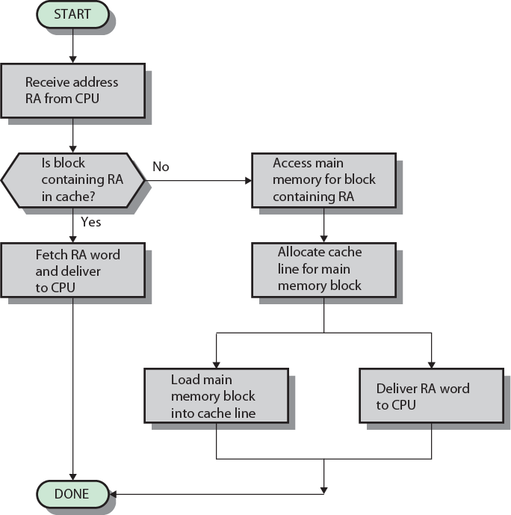
Cache Read Operation - Flowchart

Slide 9
Cache Design
Addressing
Size
Mapping Function
Replacement Algorithm
Write Policy
Block Size
Number of Caches

Slide 10
Cache Addressing
Dimana Letak Cache?
Diantara processor and virtual memory management unit
Diantara MMU dengan main memory

Slide 11
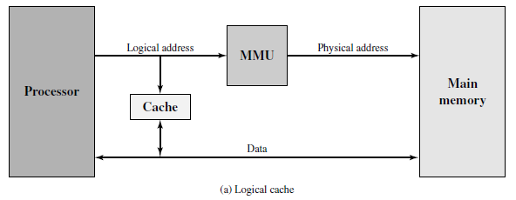
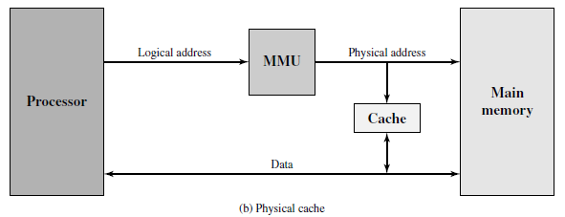

Slide 12
Cache Addressing
Logical cache (virtual cache) menyimpan data menggunakan virtual address.
Physical cache menyimpan data menggunakan memory physical address

Slide 13
Size does matter
Cost: mahal
Speed:
kebanyakan cache cepat
Pengecekan cache untuk data memakan waktu

Slide 14
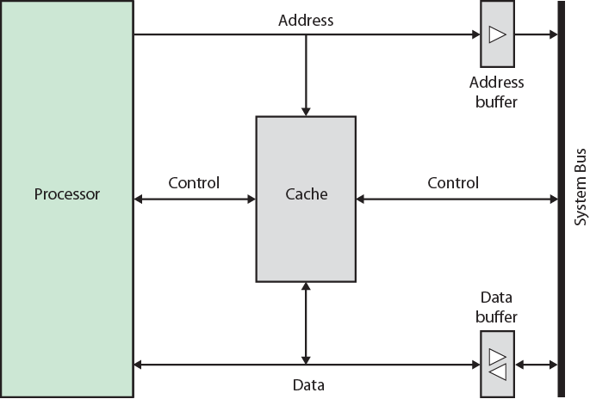
Typical Cache Organization

Slide 15
Typical Cache Organization
Cache terhubung ke processor lewat jalur data, control, dan alamat. Jalur data dan alamat juga terhubung ke buffer data dan alamat yang terhubung ke sistem bus.
Ketika hit cache terjadi maka buffer data dan alamat di disabled dan komunikasi hanya antara processor dengan cache.
Ketika cache miss terjadi maka alamat yang diinginkan akan di load kedalam sistem bus dan data akan dikembalikan ke data buffer untuk cache da processor.

Slide 16
Mapping Function
Direct
B. Assosiative
C. Set assosiative

Slide 17
Direct
Alamat memori utama dibagi menjadi 2 field yaitu tag dan indeks.
Jumlah bit dalam indeks berhubungan dengan ukuran cache
Ketika suatu word direferensikan, bit indeks pada alamat digunakan untuk pengaksesan cache

Slide 18
Direct
Jika field tag cocok dengan bit tag pada alamat terjadi suatu hit, jika sebaliknya maka akan terjadi suatu miss
Organisasi cache ini mempunyai waktu akses yang lebih cepat dari pada RAM karena mempunyai field alamat yang lebih kecil
Kelemahan pada cara adalah tidak dapat menyimpan secara bersamaan apabila dua buah word mempunyai indeks yang sama dan tag yang berbeda.

Slide 19
Assosiative
Ketika suatu memori assosiatif digunakan untuk sebuah cache maka diperlukan suatu pemetaan yang berbeda
Dengan pemetaan assosiatif alamat word memori utama dan isinya (data) tersimpan di dalam cache.

Slide 20
Assosiative
Pemetaan assosiatif memungkinkan adanya penyimpanan semua word yang mempunyai indeks yang sama dan tag yang berbeda kedalam cache ini.

Slide 21
Set assosiative
Merupakan kombinasi dari kedua organisasi sebelumnya
Dalam jenis organisasi ini, dua word dengan indeks yang sama dan tag yang berbeda dapat disimpan didalam kelompok yang sama
Karena setiap word dalam kelompok memori assosiatif hanya menyertakan bit tag tambahan, bukan alamat lengkap, maka waktu aksesnya lebih cepat dan harganya lebih murah

Slide 22
Replacement Algorithms Direct mapping
Ketika block baru akan dibawa kedalam cache, block yang ada sekarang harus diganti/hapus. Untuk direct mapping hanya ada satu kemungkinan line untuk block.

Slide 23
Replacement Algorithms Associative & Set Associative
Hardware implemented algorithm (speed).
4 algoritma yang biasa digunakan, yaitu:
Least Recently used (LRU): Gantikan block yang sudah lama ada di cache yang tidak ada kaitannya.
First in first out (FIFO): Ganti block yang ada sudah lama ada di cache.
Least Frequently Used (LFU): Gantikan block yang memiliki hit paling sedikit.
Random: ambil line secara acak diantara beberapa kandidat line.

Slide 24
TERIMA KASIH

